Slide 1

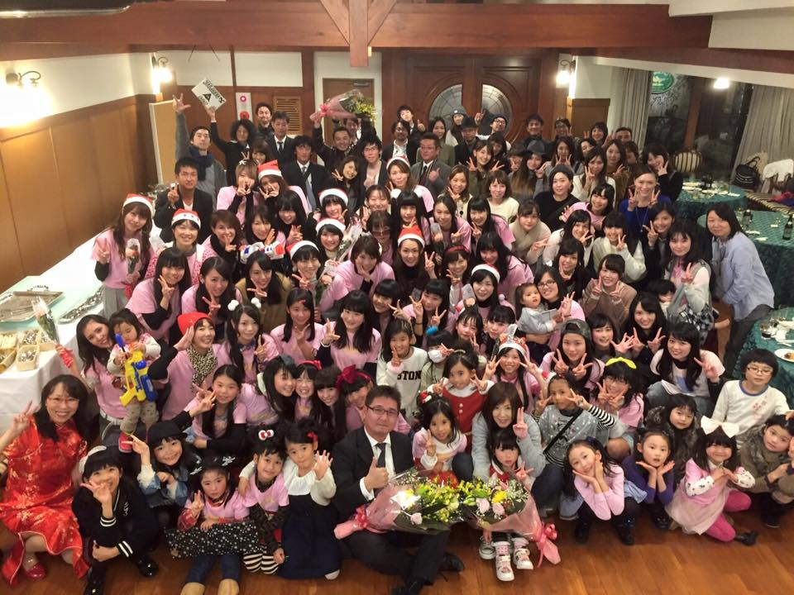
報告書2015
2015.12.24
株式会社ＡＩリクエスト
池内良次

Slide 2





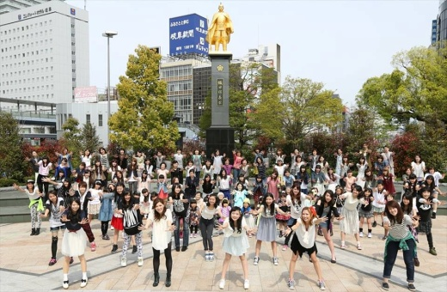
2015年まとめ
2015年も岐阜美少女図鑑の活動にご支援を頂きまして誠にありがとうございます。2014年の「GIGAGIBI（ギガギビ）プロジェクト」から始まった一連のプロジェクトが、ひと段落致しましたので、ご報告させていただきます。
5月のイベント終了後には、従来の岐阜美少女図鑑の枠を超え、年末まで様々なイベント出演などを行い活動を続けてまいりました。
2016年もこの経験を活かし、様々な挑戦を続けていきたい考えております。

Slide 3
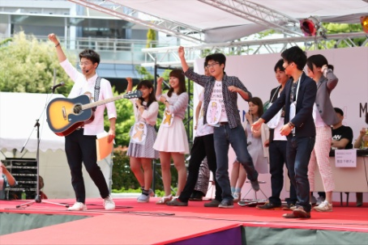
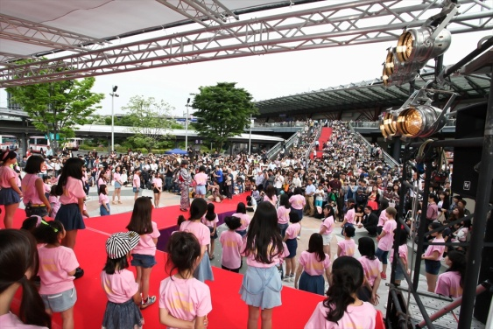
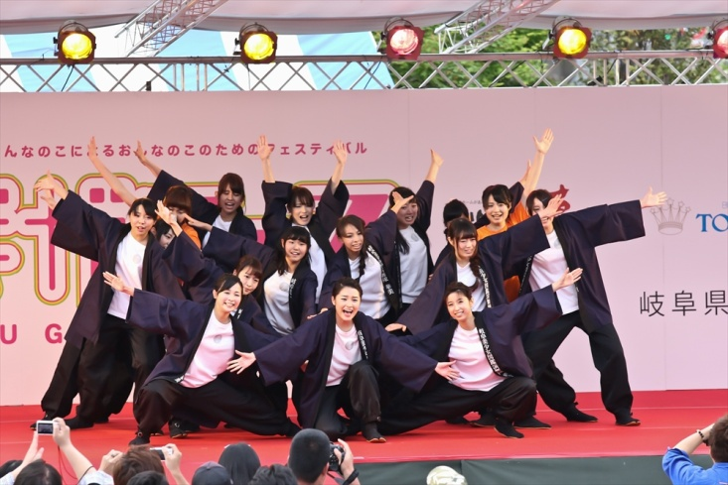
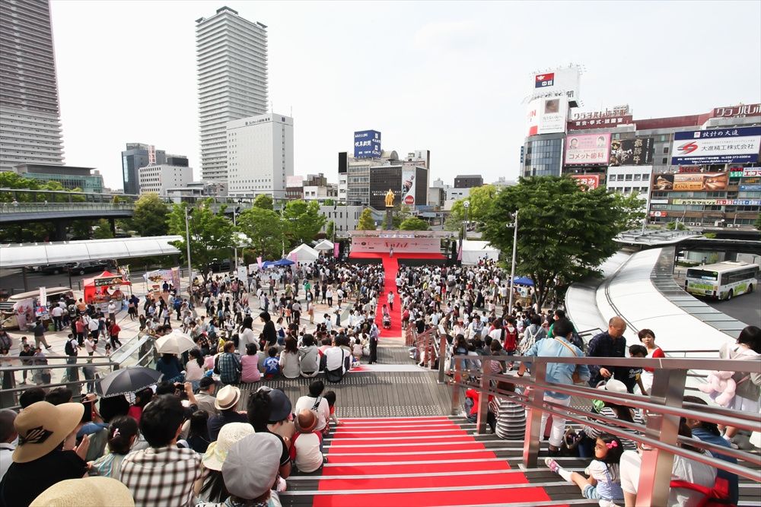
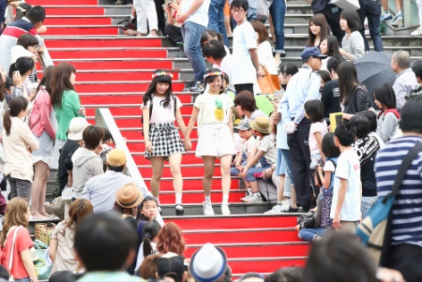
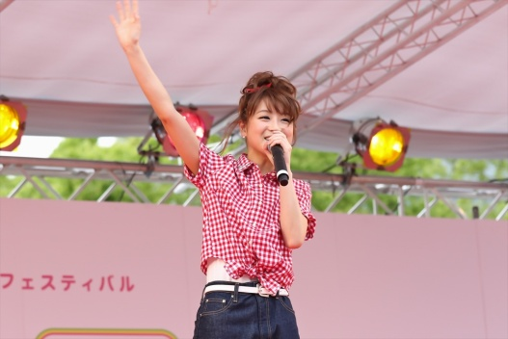
2015年5月6日
こちらは、すでにご報告済みですが、5月に岐阜駅前信長ゆめ広場にて、約4,000人のお客様を集め様々な企画を実施させていただきました。こちらから生まれた、「GIFU MILLION AWARD」、岐阜100万人アイドル化プロジェクト「みりおん」は、年末まで様々な活動を経て完結いたしました。

Slide 4
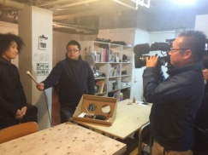
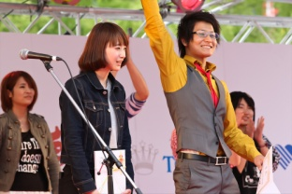
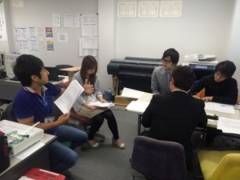
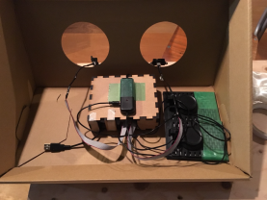
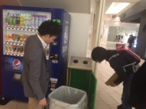
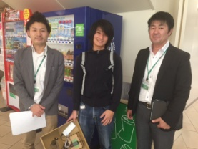
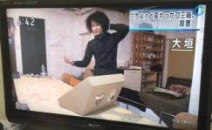
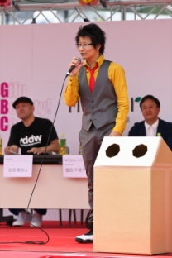
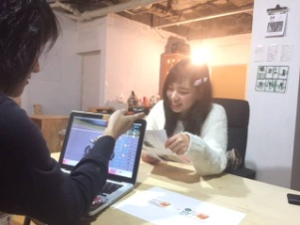
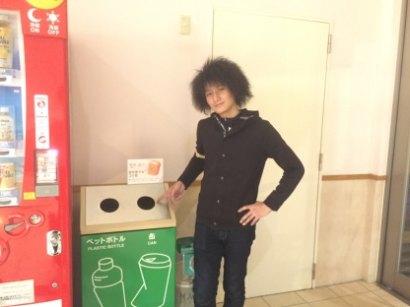

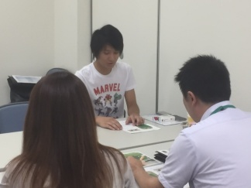
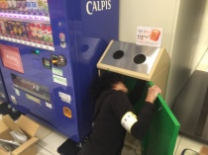
地元企業様から出資頂いた100万円を掛け、岐阜を活性化させるアイデアを持ち寄ったプレゼン企画でした。
音の出るゴミ箱の企画でグランプリになった「チームGOGIC」は、6月から活動を開始しました。
当初は、設置個所探しに市役所を周るも、安全上の理由や、前例がないなどの理由で断られる日々に大苦戦致しました。そんな中、スポンサーでもあるケーブルテレビCCN様の協力などによりテレビを使っての呼びかけなどを行い、モレラ岐阜様での設置が決定しました。安全面など学生が直接打ち合わせを重ね、12月12日より設置に至りました。（～2016年1月10日）
5月のイベントは、あくまでもプレゼンテーションであり、実施してこそ意味がある企画です。地元の学生の「夢」を地元企業が支援し、地元を活性化させるという主旨が完結致しました。
NHK取材・放送
11月設置交渉②～決定
7月CCN打ち合わせ
8月～11月
機器・プログラム制作
音声録音
12月実施
5月グランプリ獲得
設置交渉①
～2016年1月10日 モレラ岐阜1F飲料用ゴミ箱に設置してあります。

Slide 5

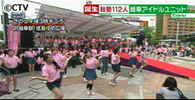
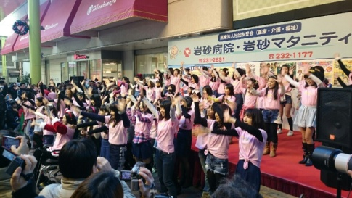
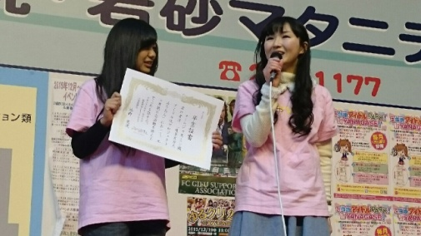
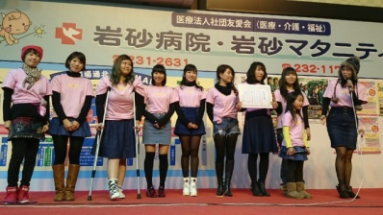
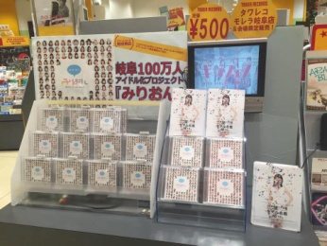
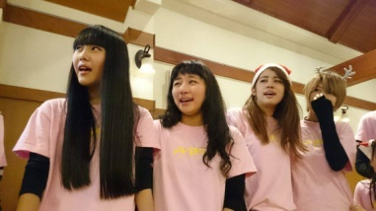
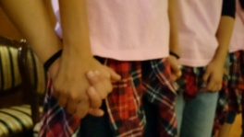
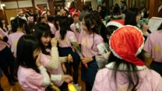
岐阜100万人アイドル化プロジェクト
5月のイベント終了後も数多くの取材や反響をいただきました。CDセールスも同企画としては、異例の1,000枚近くの販売を記録しました。
県内各地で地元の方を巻き込み撮影したプロモーション映像は、現在6,000近いアクセスを頂き、地元のみならず、多くの方に観ていただいております。7月には、内閣府が実施する「地方創生」の企画映像としてもエントリーし、そちらでもTOPクラスの閲覧数を記録しました。
そして何よりも、メンバーの彼女たちの成長が現れました。当初は、誰がセンターになるのか？少しでも目立ちたいという思いが先行していていた彼女たちでしたが、イベントの出演を重ねるごとに、全員でみりおん。そして、岐阜県を活性化し、100万人の代表であろうという意識が芽生えました。
県内30近くのイベントに出演させていただき、多くのファンが生まれました。
12月19日に柳ヶ瀬で行われました解散式では多くのファンや家族に見守られながら、無事メンバーは卒業しました。
12月19日解散式～卒業会

Slide 6


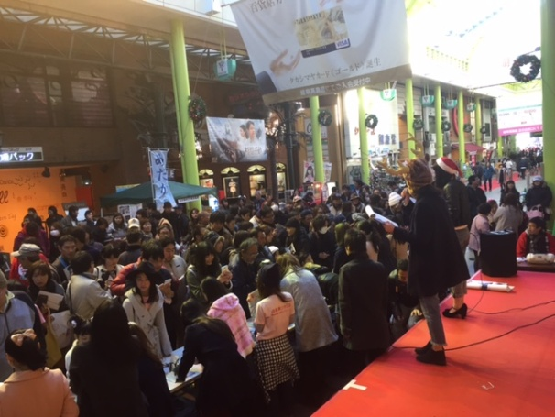
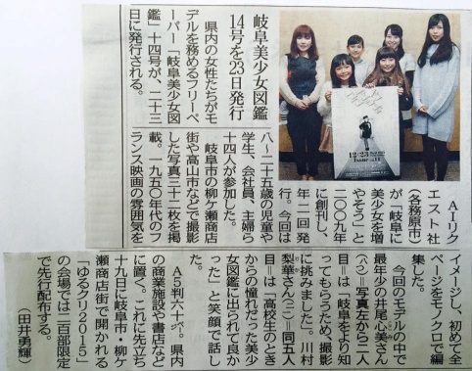
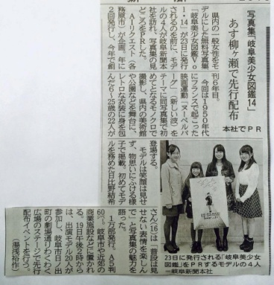
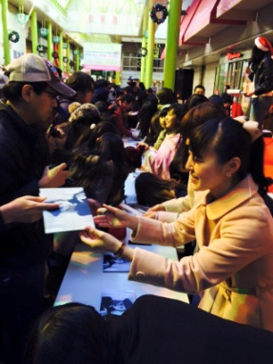
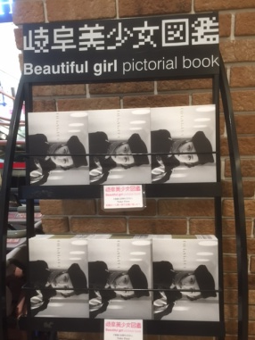
14号
12月23日に無事に岐阜美少女図鑑14号を発行させていただきました。県内各地の書店、飲食店など100箇所以上で無料配布致します。従来通り、すべて岐阜のモデル、ロケ地、クリエーターの「ALL MADE IN GIFU」に拘り、制作させて頂きました。
先の12月19日に行われました先行配布イベントには、多くのお客様にお集りいただき、予定の200部がなくなり、急きょ追加するという状況となりました。

Slide 7
まとめ
「岐阜美少女図鑑」。そのネーミングからティーン層に偏ったイメージが一部定着してきておりましたが、2014年より始まった「GIGAGIBIプロジェクト」によって、地域と年齢層の幅を広げ、本来の主旨である、地元企業と地域を連携させて、活性化させるというコンセプトを体現出来たと感じております。
私たちは、ご当地アイドルのような一過性の話題作りや、一部の方の支持を目指しているわけではありません。これから何十年も生活する「岐阜」。そして、私たちの子供たちが生活する岐阜の活性化を目指しております。
行政の視点とは違う取り組み・アプローチを地元企業様と一緒に実行出来ていければと考えております。
それと同時にスポンサー企業様に還元できる「岐阜美少女図鑑」でありたいと考えております。
私たちが商売している相手は、私たちの周りにいる地元の方々です。地元ならではの手法で皆様と一緒に盛り上げを作っていければと考えております。
2016年もどうぞ、お力添えをよろしくお願い致します。
株式会社ＡＩリクエスト
代表取締役 池内良次

